Slide 2
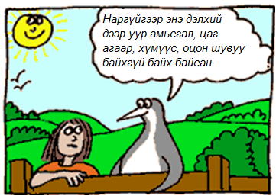
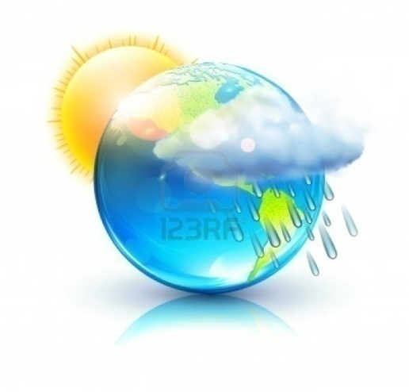
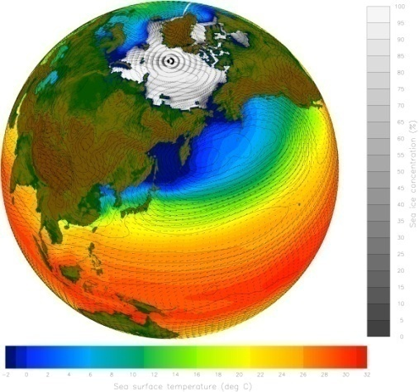
Уур амьсгал гэж юу вэ? Нар нь уур амьсгалын системийг хөтлөгч гол хүч юм
Цаг агаар
Уур амьсгал
Тухайн хугацаанд, тухайн газар нутаг дээр агаарын температур, салхи, хур тунадас болон агаар мандлын нөхцөл зэрэг цаг уурын үзүүлэлтүүд ямар байгааг хэлдэг.
Тухайн газар нутагт цаг агаар удаан хугацааны туршид ямар байдгийг ерөнхийд нь харуулдаг. Өөрөөр хэлбэл олон арван жилийн туршид тогтож ирсэн цаг агаарын дундаж нөхцөл юм.
Notes:
Өдрийн цагаар дэлхийн агаар мандлын дээд хилийн нар руу харсан хэсгийн нэг ам метр талбайд нэг секунд тутамд 1370 ватт энерги нарнаас ирдэг бөгөөд энэ энергийн ойролцоогоор 1/3 нь буцаж сансар огторгуйд ойж замхарна. Үлдсэн 2/3 нь дэлхийн гадаргад багахан хэсэг нь агаар мандалд шингэдэг. Энергийн тэнцлийг хадгалахын тулд дэлхий шингээж авсан энергийн хэмжээтэй адил хэмжээний энергийг гадагш цацруулах шаардлагатай.

Slide 3
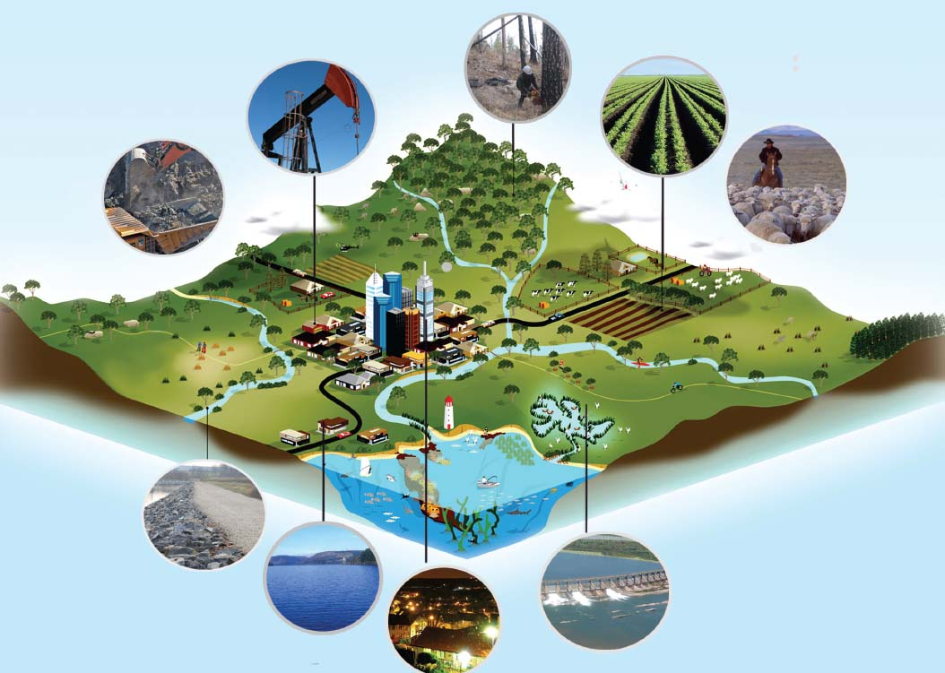
Уур амьсгалын өөрчлөлт гэж юу вэ?
“Уур амьсгалын өөрчлөлт” гэж тодорхой нэг газар нутагт олон жилийн туршид тогтож ирсэн цаг уурын горимд гарсан аливаа өөрчлөлтийг хэлнэ.
Малтмал түлшний шаталт, үйлдвэрлэл, газар тариалан, мал аж ахуйн үйл ажиллагаа эрчимжиж, дэлхийн ногоон бүрхэвч доройтсоноос АГААРТ ХҮЛЭМЖИЙН ХИЙ ИХЭЭР ХУРИМТЛАГДАЖ байгаа нь уур амьсгалын өөрчлөлтийн гол шалтгаан болж байна.
Photos: NOAA Photo Collection and Gary Braasch – WorldViewOfGlobalWarming.org
Notes:
Байгалийн буюу хүний үйл ажиллагаанаас гаралтай нүүрсхүчлийн хий, метан, азотын давхар исэл, гидрофторт нүүрстөрөгчүүд, перфторт нүүрстөрөгчүүд, гексафторт хүхэр гэх мэт хийг хүлэмжийн хий гэнэ.
Эдгээр хийнүүдийн агаар мандал дахь агууламж нэмэгдсэнээр дэлхийгээс цацрах дулааны цацрагыг дэлхий рүү буцаан ойлгож агаарын температур нэмэгдэхэд нөлөөлж (дэлхийн дулаарал), улмаар дэлхийн уур амьсгал өөрчлөгдөхөд нөлөөлж байна.

Slide 4
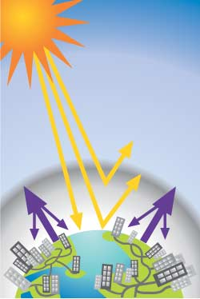
Хүлэмжийн хийн үзэгдэл гэж юу вэ?
Дэлхий болон далай тэнгисээс цацарч буй дулааны энергийн ихэнхийг агаар мандал, түүнчлэн үүл шингээн авах бөгөөд зарим хэсэг нь эргэж газрын гадарга руу буцаж ирсэнээс уур амьсгал дулаарахыг ХҮЛЭМЖИЙН ҮЗЭГДЭЛ гэнэ.
Notes:
Түүнчлэн байгалийн хүлэмжийн үзэгдэл байхгүй байсан бол дэлхийн гадаргын температур ус хөлдөх цэгээс доош байх байсан, энэ утгаараа хүлэмжийн үзэгдэл нь дэлхий дээр амьдрал буй болох боломжийг бүрдүүлдэг. Гэвч хүний буруутай үйл ажиллагаа, малтмал түлш, шатах тослох материалын шаталт, ойн бүрхэвчийг устгах зэргээс үүдэн агаар мандал дахь хүлэмжийн хийн агууламж нэмэгдэж, дэлхийн дулаарлыг улам эрчимжүүлж, улмаар уур амьсгал өөрчлөгдөхөд хүргэж байна.

Slide 5
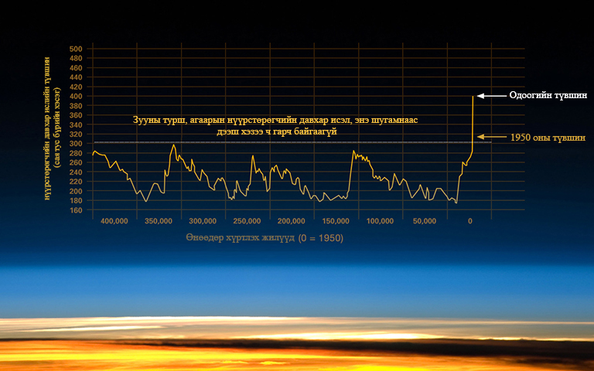
Дэлхийн агаар мандал дахь нүүрстөрөгчийн давхар исэлийн өөрчлөлт
Notes:
Дэлхийн цаг уурын байгууллага (ДЦУБ)-аас саяхан гаргасан шинэчилсэн мэдээгээр 2012 онд нүүрсхүчлийн хий (CO2), намгийн хий (CH4), азотын
дутуу исэл (N2O)-ийн дэлхийн агаар мандал дахь дундаж агууламжийн хэмжээ өндөр түвшинд хүрч CO2 393.1 ppm, CH4 1819 ppb, N2O 325.1 ppb болжээ.
Эдгээр хүлэмжийн хийнүүдийн агаар мандал дахь агууламж өсч урьд өмнө, доор хаяад өнгөрсөн 800,000 жилийн хугацаанд байгаагүй хэмжээнд
хүрээд байна.

Slide 6
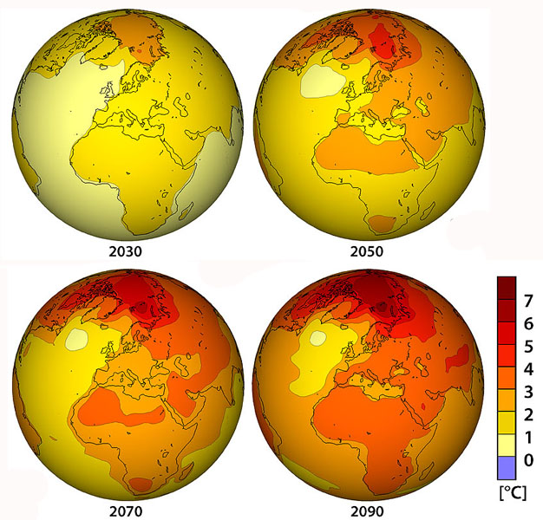
Дэлхийн зарим эрдэмтэд өнөөгийн дэлхийн дулаарал явагдах ёстой процесс хэмээн хэлдэг ч дээрх графикаас харахад дэлхийн нэр хүндтэй 4 байгууллагын судалгааны үр дүн давхцаж байгааг бодолцох ёстой.
Notes:
Мөнх цас, газрын гүний өрөмдлөгт хийсэн судалгааны дүнд тодорхой цаг хугацаанд дэлхийн уур амьсгал дулаарах, хүйтрэх үйл явц давтамжтайгаар явагдаж байсанг нотолсон хэдий ч энэ зууных шиг огцом, хурдтай явагдсан нь үгүй юм.
Гренландын мөсөн уулнууд хайлж, урссанаар дэлхийн далайн усны түвшин эрдэмтдийн тооцоолж байснаас илүү хурдтайгаар нэмэгдэж байгаа аж. Хэрэв энэ эрчээрээ явбал 2100 он гэхэд далайн түвшин 1.31 метрээр нэмэгдэх аж.
Харин ирэх 2500 он гэхэд тивүүдийн мөнх цас, мөсөн гол, мөнх цэвдэг, Антарактидын мөс хайлах зэрэг шалтгааны улмаас дэлхийн далайн түвшин 13 метрээр нэмэгдэнэ гэх судалгааг эрдэмтэд гаргасан байна.

Slide 9
Дэлхийн дулаарлын нөлөөлөл
0°C
1°C
2°C
3°C
4°C
5°C
Хоол хүнс
Хөгжиж буй улс орнуудын үр тарианы ургац буурах
Өндөр бүсийн орнуудын ургац нэмэгдэх магадлалтай
Өндөр хөгжилтэй улс орнуудын үр тарианы ургац буурах
450 ppm CO2
Ус
Мөнх цас мөс хайлна– зарим нэгэн бүс нутгууд усны хомсдолд орно
Дэлхийн ихэнх улс орнуудад цэвэр усны хүртээмж багасна
Далай тэнгисийн усны түвшин нэмэгдсэнээр зарим арал, хотууд аюулд өртөх магадлалтай
Экосистем
Бүрмөсөн устах аюулд орох төрөл зүйлийн тоо нэмэгдэнэ.
Шүрэн хаднууд устана
550 ppm CO2
Цаг уурын үзэгдэл
Хүчтэй салхи шуурга, ойн түймэр, үер, ган зудын давтамж нэмэгдэнэ.
Source: L. Rudolph, 2008

Slide 10
УУР АМЬСГАЛЫН ӨӨРЧЛӨЛТ МОНГОЛД
Notes:
Монгол улсын нутгаар жигд шахам тархан байрласан цаг уурын 48 өртөөний 1940-2013 оны мэдээгээр газар орчмын агаарын температур (2 м
өндөрт) 2.07°С-аар дулаарсан (Зураг 3)-ы дотор уулархаг нутгаараа арай эрчимтэй, говь, тал хээрийн бүсэндээ арай бага хэмжээгээр дулаарсан байна. Сүүлийн 74 жилийн дотор хамгийн дулаан 10 жил цөмөөрөө 1997 оноос хойш тохиолджээ.

Slide 11
Notes:
Өвлийн улирлын хур тунадас төв, баруун, зүүн бүсэд 55-75% хүртэл нэмэгдэхээр, харин зуны улиралд баруун бүсэд 5-10%-иар буурах бусад бүсэд бага хэмжээгээр нэмэгдэхээр байна.
Өвөлдөө харьцангуй дулаарсан ч хур тунадас их орохоор байгаа нь зуд нүүрлэх, Зундаа хур тунадсаны хэмжээ бараг өөрчлөгдөхгүй ч хэт халуун өдрүүд олон хоног үргэлжилэхээр байгаа нь ган болох, ургац алдах, түймэрт автах магадалалыг ихэсгэж байна.

Slide 12
Манай оронд гандах, хуурайших процесс эрчимтэйгээр явагдаж хуурайшлын индекс буурах хандлагатай байна
Notes:
Жилийн нийлбэр хур тунадасны хэмжээ Алтайн цаад говь болон нутгийн зүүн өмнөд хэсгээр бага зэрэг нэмэгдсэн, бусад бүх нутгаар буурсан хандлагатай байна. Дээрх өөрчлөлт дэлхийн бусад газар нутагтай харьцуулахад харьцангуй эрчимтэй гэж үзэхээр байгаа бөгөөд энэхүү уур амьсгалын өөрчлөлтөөс манай орны байгалийн болоод, нийгэм-эдийн засгийн салбаруудад учрах нөлөөлөл, эрсдэл харьцангуй өндөр байх төлөвтэй.
1961 оноос хойш газрын гадаргын ууршиц 118.1 мм-ээр ихэссэн, ургамлын ургалтын хугацаанд ордог хур борооны хэмжээ 33.0 мм-ээр буурсан нь хуурайшилт, цөлжилтийн гол шалтгаан болж байна.

Slide 13
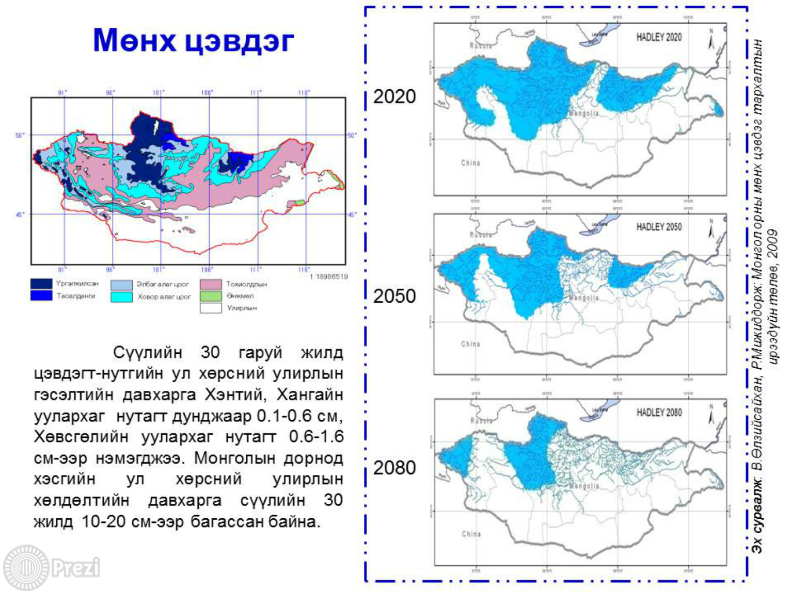
Notes:
Манай дэлхийн хамгийн хүйтэн мөнх цэвдэг -23.60С температуртай гэж Антарктик тивд хэмжигдсэн байдаг бол Монгол орны мөнх цэвдгийн температур -3 С-аас 0 C хооронд хэлбэлзэнэ. Хөвсгөл аймгийн Цагааннуур сумын төв ба Баянхонгор аймгийн Гурванбулаг сумын төвд мөнх цэвдгийн температур -3 С орчим байгааг хэмжилтээр тогтоосон байна (Жамбалжав, 2013).
Нэгэнт гэсэж мөнх цэвдэггүй болсон хөрсний температур огцом өсдөг байна. Хэнтий аймгийн Өмнөдэлгэр сумын Айраг нуурын дэргэд 1984 онд 10 м-т -0.1 С байсан бол 2010 онд энэ гүнд +1.45 С болжээ.

Slide 14
Г.Даваагийн хийсэн судалгаанаас үзэхэд манай орны мөстөлийн талбай сүүлийн 70 орчим жилд нийтдээ 27.8 хувиар багассан ба мөстөлийн усны нийт эзлэхүүн 40 орчим хувиар буурчээ. Потанины мөсөн голын хайлалтын нийлбэр 2004-2011 онд 2977-2998 м өндөрт 29.44-33.72 м, 3033-3057 м өндөрт 25.34-28.06 м, 3116-3123 м өндөрт 21.68-25.37 м, 3234-3247 м өндөрт 19.54-23.00м, 3339-3366 м өндөрт 13.05-19.24 м зузаан мөс хайлсан байна.
Notes:
42 уулсад тархсан мөстлийн массив 2000 оны байдлаар 580 орчим мөстөл, мөсөн голоос бүрдэж байна.
Монгол орны мөстөл, мөсөн голын талбай 1940-өөд онд 535 орчим, 1990 онд 470 орчим, 2000 онд 438, 2010 онд 386 тус тус км2 байжээ. Мөстлийн талбай 1940-өөд оноос 1990 он хүртэл 12.3%, 1990-2000 онд 9.8%, 2000-2010 онд 11.7%, сүүлийн 70 орчим жилд нийтдээ 27.8%-иар багасчээ. Мөстөл, мөсөн голын хайлалт 1990 он хүртэл харьцангуй бага, түүнээс хойш эрчимжиж, сүүлийн 10 жилд хамгийн их байна. Дулааралтын улмаас өндөр уулын мөс хайлж, мөнх цэвдэг элэгдэлд орж байна. Хархираа, Түргэн, Мөнххайрхан, Цамбагарав, Сайр уулсын мөсөн бүрхүүлийн талбай 1992 оноос 2002 оны хооронд 30 орчим хувиар багасчээ.

Slide 15
2013 онд нийт 6,131 гол, горхи тоологдсоноос 5,737 нь устай, 2014 онд нийт 5,800 гол, горхи тоологдсоноос 5,413 нь устай байсан байна. Харин булаг шандын хувьд 2013 онд нийт 11,061 тоологдсоноос 10,052 устай, 2014 онд нийт 11,061 булаг шанд тоологдсоноос 9,718 нь устай байсан байна.
Notes:
Нийт нутаг дэвсгэрт 2013, 2014 онуудад орсон хур тунадасны хэмжээ нэмэгдэж, гадаргын усны нөөц олон жилийн дундажаас 4.3 хувиар өсч, гол, горхи, булаг шандны тоо нь нэмэгдсэн байна. Гадаргын усны тооллогоор 2014 оны байдлаар 5800 гол, горхиос 5413 устай, 11061 булаг, шандаас 9718 устай, 4545 нуур, цөөрмөөс 4203 устай гэж тоологдсон байна (БОНХАЖЯ). Хуурайшилт эрчимтэй явагдаж байгаагаас олон зуун гол, горхи, булаг шанд, нуур, цөөрөм хатаж ширгэн, бэлчээрийн ургамлын ургац буурч, зүйлийн бүрдэл нь хомсдож байна.

Slide 16
Notes:
Аймаг, нийслэлийн Байгаль орчин, ногоон хөгжлийн газруудаас ирүүлсэн нуурын тооллогын дүнгээс үзэхэд 2013 онд нийт 4,905 нуур тоологдсоноос 4,641 нуур устай тоологдсон, 2014 онд нийт 4,545 нуур тоологдсоноос 4,203 нуур устай тоологдсон байна. 2013, 2014 онуудын нуурын тооллогын дүнг 2011 оны дүнтэй харьцуулахад нууруудын ус сэргэсэн байдал харагдаж байна

Slide 17
Notes:
Монгол нутагт одоо нэгэнт ажиглагдаж байгаа уур амьсгалын дулааралтын улмаас өндөр уулын цармын бүсэд ойн дээд хил дээш өгсөн ургах үйл явц байж болзошгүй. Цаашид өндөр уулын бүслүүрт цэвдэг хайлж, өнгөн хөрс чийгших болон ургамал ургалтын хугацааны дулааны хуримтлал нэмэгдэхээс болж ойн дээд хил дээшлэх, фотосинтезийн эрчим нь нэмэгдэх магадлалтай бол бэсрэг уулс, уулс хоорондын нам дор газарт ой ургах нөхцөл улам хумигдах өндөр магадлалтай.
Өндөр уулын царам, тайгын бүс 2020 оны үед 0,1-5%, 2050 онд 4-14%, Хангай, Хэнтий, Хөвсгөл, Алтайн уулсын ойт хээрийн талбай 21-р
зууны эхний 25 жилд 3 орчим хувь, дараагийн 25 жилд 7%-иар тус тус багасаж болзошгүй байна.

Slide 18
Цөлжих процесийн 13% байгалиас, 87% нь хүний буруутай үйл ажиллагаанаас шалтгаалж байдаг.
Notes:
2010 оны байдлаар,Монгол улсын нийт нутаг дэвсгэрийн 77,8% нь тодорхой зэрэглэлээр цөлжилт, газрын доройтлын үйл явцад өртсөн бөгөөд үүнээс 35,3% нь сул, 25,9% нь дунд, 6,7% нь хүчтэй, 9,9% нь нэн хүчтэй зэрэглэлд хамрагдаж байна/хүснэгт 14/. 2010 оны цөлжилтийн нэгдсэн үнэлгээний дүнг өмнөх 2006 оны дүнтэй харьцуулж үзвэл цөлжилтийн нэн хүчтэй, хүчтэй зэрэглэл бүхий газруудын тархац нутаг нэлээд өөрчлөгдсөн буюу ялангуяа нэн хүчтэй зэрэглэл бүхий газрууд шинээр голомтлон үүссэн нь элбэг байна.
Өнөөгийн байдлаар говь хээрийн бүсийн нийт 145 сумдын төв, суурин газрууд тодорхой хүрээнд доройтож элсний нүүдэлд өртсөн нь орон нутгийн иргэдийн амьдралд сөрөг нөлөө үзүүлж байна. Тухайлбал Говь-Алтай аймгийн Хөхморьт, Жаргалан, Дорноговь аймгийн Замын-Үүд, Өргөн Өмнөговь аймгийн Цогтцэций, Ханбогд, Сүхбаатар аймгийн Түвшинширээ, Наран сумдын нутаг цөлжилт, элсний нүүлтэд илүү өртсөн байна.

Slide 19
Notes:
Монгол орны нийт хөрсний 30 гаруй хувь нь салхины элэгдэлд их болон нэн их өртөмтгий, 30% нь дунд зэрэг өртөмтгий хөрс байдаг. Салхины элэгдлийн процесст өртөмтгий хэлбэрийн хөрсөнд элсэн хуримтлалууд, хээрийн, хуурай хээрийн, цөлөрхөг хээрийн болон цөлийн бүсийн хөрсний хэв шинжүүд хамрагдана. Хавар цас ханзрах хугацаа бараг нэг сараар урагшилж, хөрс цасан бүрхүүлгүй болон ургамал бүрхэвчгүй байх хугацаа уртассан нь салхинд газрын хөрс элэгдэх боломжийг нэмэгдүүлж, 1960-аад оноос хойш шороон шуургатай өдрийн тоо нийт нутгийн хэмжээнд 3-4 дахин ихэссэн байна.
Хөрс салхиар элэгдэх үйл явцын өөрчлөлт Говь-Алтай, Баянхонгор, Өмнөговь аймгуудын өмнөд талын буюу Шарга, Номин, Ингэн хөөвөр, Галба, Борзонгийн говиудын хотос хоолой дагуу тод ажиглагдах ба 2000, 2010 онуудыг харьцуулж үзвэл эдгээр газруудаас жилд 165.7 тн/га хөрс зөөгдөж байгаа тооцоо гарсан болно. Харин Их нууруудын хотгорын баруун хэсэг буюу Хар ус нуур, Буянт голын сав дагуу нутагт хөрс салхиар элэгдэх үйл явц жилд 57.7 тн/га-гаар буурсан үзүүлэлттэй байна.

Slide 20
Notes:
Ус цаг уур, орчны хяналт шинжилгээний улсын сүлжээн дээр хийж байгаа бэлчээрийн үндэсний мониторингийн мэдээгээр 2012 оны байдлаар нийт
бэлчээрийн 90 гаруй хувь нь ямар нэг хэмжээгээр өөрчлөлтөнд оржээ (Эрдэнэцэцэг, 2014).
Манай нийт бэлчээрт нутгийн ургамлын зүйлийн бүрэлдэхүүн өөрчлөгдөн, ургамлын бүлгэмдлийн шилжилт явагдаж, үетэн болон алаг өвст бэлчээр хумигдаж, шарилжит болон нэг наст ургамлын арви ихэссэнийг харуулж байна. Гэхдээ бэлчээр нутгийн 60-аад хувь нь цаг агаарын тааламжтай нөхцөлд бэлчээрийн менежментийг зөв хийсэн тохиолдолд богино хугацаанд буюу 3-5 жилийн дотор эргэн сэргэх боломжтой гэж үзэж байгаа бөгөөд харин 40-өөд хувь нь 5-10 жилийн дотор сэргэх төлөвтэй байгаа буюу ихээхэн өөрчлөгдсөн байна.

Slide 21
Notes:
Бэлчээр, хадлангийн талбайн хэмжээ 2013 оны байдлаар 112.7 сая га буюу хөдөө аж ахуйн нийт газрын 97.7%-ийг эзэлж байна. 2013 оны статистик мэдээллээс үзэхэд доройтолд орсон 9 сая га газар бүртгэгдсэний 97.7% нь бэлчээр, хадлангийн газарт, 0.43% нь тариалангийн талбайд, 1.7% нь ойн сан бүхий газарт, 0.12% нь уул уурхай, зам барилгын ажлаас үүдэлтэй ухагдаж эвдэрсэн газарт ногдож байна (Монгол Улсын статистикийн эмхэтгэл, 2013).
2000 оны үед манай орны бэлчээрийн 20%-д доройтол илэрч байсан бол 2010 онд нийт бэлчээрийн 70% тодорхой хэмжээгээр доройтсон гэж судлаачид дүгнэжээ (IFAD-GEF project Mongolia, 2010).
Энэ зуунд малын амьдын жин 50 хүртэл хувиар буурах төлөвтэй байгаа бөгөөд том малын зүй бус хорогдол ч мөн нэмэгдэх төлөвтэй аж

Slide 22
Notes:
Мал аж ахуйн эрдэм шинжилгээний хүрээлэнгийн эрдэмтдийн хийсэн судалгаагаар 2008 оныг 1995-1997 онтой харьцуулахад 124,8 сая га бэлчээрийн газрын 7 хувь нь нэн хүчтэй талхлагдалд өртсөн бол 63% нь хүчтэй талхлагдсан гэсэн дүгнэлт гарсан байна. Энэ нь нийт бэлчээрийн газрын 70 хувь нь талхлагдалд тодорхой байдлаар орсон болохыг харуулж байна. Бэлчээр доройтож, хэт халуун өдрийн тоо нэмэгдсэнээс мал сүрэг зун, намар тарга хүчээ бүрэн авч чадахгүй давжаарч зудын гамшгийг тэсвэрлэх чадвар нь буурч байна.
25 сая гаруй тоо толгой мал бэлчээрлэх боломжтой Монгол орны газар нутаг дээр бараг 60 сая мал бэлчиж байна.
Мал аж ахуйн салбар нь метан, азотын исэл ихээр ялгаруулдаг учир хүлэмжийн хий нэмэгдэхэд их хэмжээний нөлөө үзүүлдэг. Метаны ихэнх хувь буюу 85% нь мал хивэх үед ялгардаг бол үлдсэн 15% нь малын ялгадасаас үүсдэг байна.
Метан хий нь нүүрстөрөгчийн давхар ислээс 23 дахин илүү их нөлөөтэй хүлэмжийн хий юм. Монгол Улсын метан ялгаруулалтын 91 хувь нь малаас гаралтай бол энэхүү метаны 52 хувь нь уур амьсгалын өөрчлөлтөд нөлөөлдөг.

Slide 23
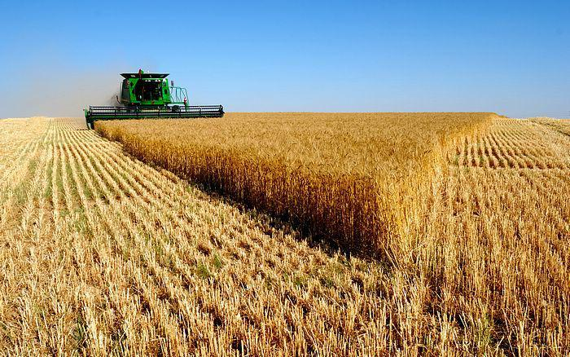
Газар тариалангийн төв бүсэд улаан буудайн ургац 2011-2030 онуудад дунджаар 15 хувиар буурч болзошгүй байна. Дулааралтын улмаас монгол оронд урьд өмнө ажиглагдаж байгаагүй дулаан орны шинэ өвчин дамжуулагчид тархах, хүнсний аюулгүй байдал алдагдаж, улмаар хүний эрүүл мэндэд сөргөөр нөлөөлөх магадлал өндөр байна.
Notes:
Уур амьсгалын дулаарах үед зарим нутагт дулаан бүсийн ургамал тарих, газар тариаланд өмнө нь ашиглах боломжгүй байсан хүйтэн уур амьсгалтай зарим нутгийг эзэмших, байшин барилгын халаалтын хугацааг богиносгох, ханын зузааныг нимгэлэх боломж бүрдэх, зарцуулах цахилгаан эрчим хүч, дулааныг хэмнэх, гол мөрөн, нуурын мөсөн бүрхүүлтэй байх хугацаа богиносох зэрэг эерэг нөхцөл бүрдэх боловч манай орны хувьд сөрөг үр дагавар нь эрс давамгайлахаар байна.
Хөдөө аж ахуй уур амьсгалын өөрчлөлтөд дасан зохицохын тулд газар тариалан эрхлэгчид хэт халуунаас сэргийлэх зорилгоор тариалалтын хугацаагаа өөрчлөх, өөрчлөлтөд тэсвэртэй шинэ сорт нэвтрүүлэх, усалгаа ба хөрсний менежментийг сайжруулах зэрэг арга хэмжээ авч болох юм.

Slide 24
Notes:
Монгол улсад тохиолдож байгаа аюултай болон гамшигт үзэгдлүүдээс хүчтэй салхи шуурга 24%, ширүүн аадар бороо 21%, уруйн үер болон аянга цахилгааны үзэгдэл 13%-г эзэлж байна.
Монгол оронд зуны хүчтэй халалтын улмаас үүсэж ажиглагдах аадар бороо, уруйн үер, нөөлөг салхи, мөндөр, аянга цахилгааны гамшигт үзэгдлийн давтагдал эрчимтэй өсөж, нийт агаар мандлын гаралтай аюултай болон гамшигт үзэгдлийн 53.3%-г эзэлдэг бөгөөд үүний 41.1%-ийг аадар бороо, уруйн үер эзэлж байна.

Slide 25
Notes:
2013 оны 7 дугаар сарын 4-ний орой Сэлэнгэ аймгийн Түшиг суманд аадар бороо, том мөндөр, нөөлөг салхи тохиолдсон бол, 2014 оны 7 дугаар сарын 26-нд Архангай аймгийн Хашаат сумын Номгон багийн нутагт өргөнөөрөө 300-400 метр, уртаараа 10 км орчим нутгийг хамарсан догшин хуй салхи (торнадо), ширүүн аадар бороо, 6 см орчим голчтой том мөндөр орсон. Ийм догшин хуй салхи өмнө нь 1974 оны 7 сарын 16-нд Хэнтий аймгийн Батширээт сумын Хурх бригадад ажиглагдаж байжээ.

Slide 26
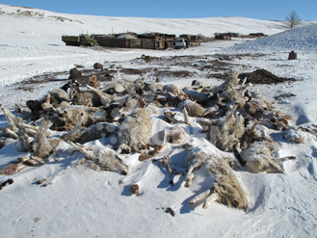
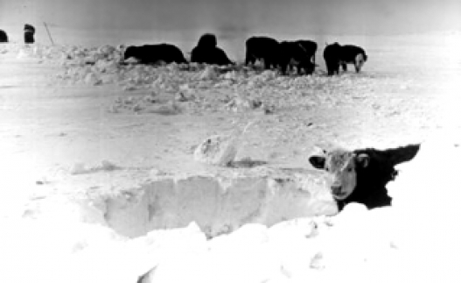
Байгалийн гамшигт үзэгдэл, үүний дотор ус-цаг уурын аюултай үзэгдэл, гамшигт үзэгдлийн давтагдал ихсэж, сүүлийн 12 жилд ус цаг уурын гаралтай гамшигт үзэгдлийн улмаас 424 хүний амь эрсдэж, 24.5 сая мал хорогдож, улсад 564 тэрбум 191 сая 420 мянган төгрөгийн хохирол учирсан байна.
Notes:
Уур амьсгалын өөрчлөлт хамгийн сул байх хувилбараар ч гэсэн алдагдал нь эхний 10 жилд 50 орчим тэрбум төгрөг байх бол 2030 онд 160 орчим
тэрбум төгрөг болж даруй 3 дахин өсөх бөгөөд арга хэмжээ авахгүй цааш хэвээр үргэлжилбэл 2050 он гэхэд 280 орчим тэрбум төгрөг болж МАА-н
нийт бүтээгдэхүүн 5.4 хувиар буурахаар байна (Л.Энхтайван, 2012).

Slide 27
Уур амьсгалын өөрчлөлтөд дасан зохицохуй
НАСАН ТУРШИЙН БОЛОВСРОЛЫН ҮНДЭСНИЙ ТӨВ
Сургагч багш: О.Ариунцэцэг
Ariunaa.teacher@gmail.com
www.ncle.mn

Slide 29
Äàñàí çîõèöîõ ãýäýã íü íóòãèéí èðãýä ýðñäýëèéã óðüäààñ òîîöîîëîõ, áýëòãýëòýé áàéõ, ýðñäýëèéã áóóðóóëàõ àðãà õýìæýý àâàõ, óÿí õàòàí áàéäëàà íýìýã ä¿¿ëýõ ãýñýí óòãàòàé.

Slide 31
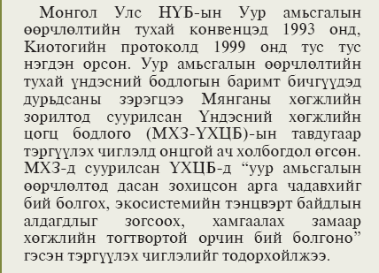
Уур амьсгалын өөрчлөлтийн үндэсний хөтөлбөр

Slide 32
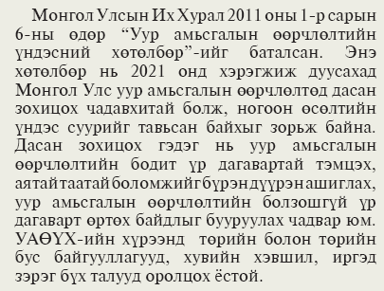

Slide 33
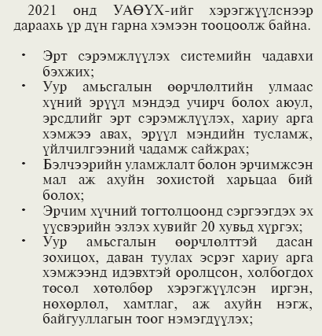

Slide 36
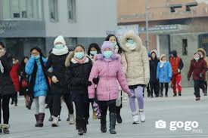
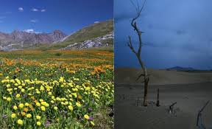
Уур амьсгалын өөрчлөлтөд нийгмийн дасан зохицохуй

Slide 37
Уур амьсгалын өөрчлөлтөөс эрүүл мэндэд үзүүлэх сөрөг нөлөөлөл
Шууд нөлөөлөл:
Цаг уурын гэнэтийн үзэгдлүүд (шуурга, үер, ган гачиг, хар салхи) ихэссэнээс хүний амь нас хохиро
Агаар хэт халсны улмаас хүн амын өвчлөл, нас баралт нэмэгдэх, ялангуяа өндөр настай хүмүүс зүрх судасны өвчнөөр нас барах эрсдэл нэмэгдэх
Дам нөлөөлөл:
Хүнсний хангамж хүрэлцээ багасах
Хүнсний аюулгүй байдал алдагдсанаас үүдэн хоол тэжээлийн дутагдалд өртөх
Шавжаар дамждаг халдварт өвчнүүд, тухайлбал хумхаа, денгийн цусархаг халуурал, хачигт энцефалит зэрэг халдварт өвчний тохиолдол нэмэгдэх
Үер усны аюулын улмаас усны эх үүсвэр нян, вирүс, шимэгчээр бохирдож урвах тахал, цусан суулга, халдварт шар сальмонеллёз, криптоспоридоз, амёбын болон суулгалт халдвар хүн амын дунд тархах

Slide 38
ХЭРХЭН УРЬДЧИЛАН СЭРГИЙЛЭХ ВЭ?
Их халууны хэрхэн урьдчилан сэргийлэх вэ?
Нарны малгай, шүхэр тогтмол хэрэглэх
Цаг агаарын мэдээ байнга сонсох
Нарны илч их байх 12-14 цагийн хооронд гадаа ажиллахгүй байх
Цэвэр даавуун хувцас хэрэглэх
Гадаа удаан хугацаагаар явахгүй, тоглохгүй байх
Хүйтэн усаар толгой биеийг шавшихгүй байх
Үсээ халзалж хусахгүй байж, үсээ жижиглэн засах
Усаар дамжих халвараас яаж урьдчилан сэргийлэх вэ?
Ундны усны эх үүсвэрийг үерийн ус орохоос хамгаалсан хашаа, байртай байлгах
Худагаа тоттмол таглаатай байлгах
Цэвэр усны нөөц савтай байх
Хувийн болон орчны ариун цэвэрийг сайн сахих

Slide 39
Уур амьсгалын өөрчлөлтөд ойн дасан зохицохуй

Slide 40
Нэр томъёоны тодорхойлолт
Ой
Мод, бут, сөөг болон бусад ургамал, хаг хөвд, амьтан, бичил биетэн шүтэлцэн орших хам бүрдлийн экологи-газарзүйн онцлог нөхцөл бүхий орчин
Ойн сан
Ой, ой дотор байгаа ойгоор бүрхэгдээгүй болон ойн тэлэн ургахад шаардлагатай талбай бүхий орчин
Ойн нөөц
Ойг талбай, ургаа модны эзлэхүүнээр нь илэрхийлсэнийг
Ашиглах нөөц
Ойн экосистемийн тэнцвэрт байдлыг хангах нөхцөлтэйгээр тодорхой хугацаанд авч ашиглаж болох модны дээд хэмжээ
Эх сурвалж: Ойн тухай хууль, 2012

Slide 41
Нэр томьёоны тодорхойлолт
Ойг хамгаалах
Ой, хээрийн түймэр болон хөнөөлт шавж, өвчин зэрэг ойн төлөв байдлыг доройтуулах хүчин зүйлээс урьдчилан сэргийлэх, ойн баялгийг жам ёсоороо нөхөн сэргэх боломжийг алдагдуулах-гүйгээр ойн нөөцийн даацад тохируулан зохистой ашиглах, нөхөн сэргээх, тэдгээрт хяналт тавьж гарсан зөрчлийг таслан зогсоох үйл ажиллагаа
Ойг ашиглах
Ойн сангаас зохих журам, заавар, стандартын дагуу ойн баялгийн даацад тохируулан мод, ойн дагалт баялгийг бэлтгэх үйл ажиллагаа
Ойн баялаг
Ой модны нөөц, түүний дагалт баялгийн нөөц
Ойн дагалт баялаг – ойгоос авч ашиглаж байгаа аливаа баялгийн нөөц
Эх сурвалж: Ойн тухай хууль, 2012

Slide 42
Нэр томьёоны тодорхойлолт
Ойн санд үзүүлэх хортой нөлөөлөл
Аж ахуйн болон үйлдвэрлэлийн үйл ажиллагааны явцад ойн санг бүрдүүлэгч хүчин зүйлийн даац чадавхид хохирол учруулсан, ойг бохирдуулж, улмаар ойн төлөв байдлыг доройтуулсан бүхий л сөрөг үйлдэл
Түймрийн аюултай үе
Тухайн нутаг дэвсгэрт ой, хээрийн түймэр гарах байгалийн нөхцөл бүрдсэн хуурайшилт бүхий цаг хугацаа (III/20-VI/10, IX/20-XI/10)
Ой, хээрийн түймрээс урьдчилан сэргийлэх
Төрийн, ТББ, аж ахуй нэгж, иргэдээс ой, хээрийн түймэр үүсэж тархахаас сэргийлэх зорилгоор хэрэгжүүлж байгаа мэдээлэл, сургалт, сурталчилгааны болон ойн аж ахуйн арга хэмжээ
Эх сурвалж: Ойн тухай хууль, 2012

Slide 43
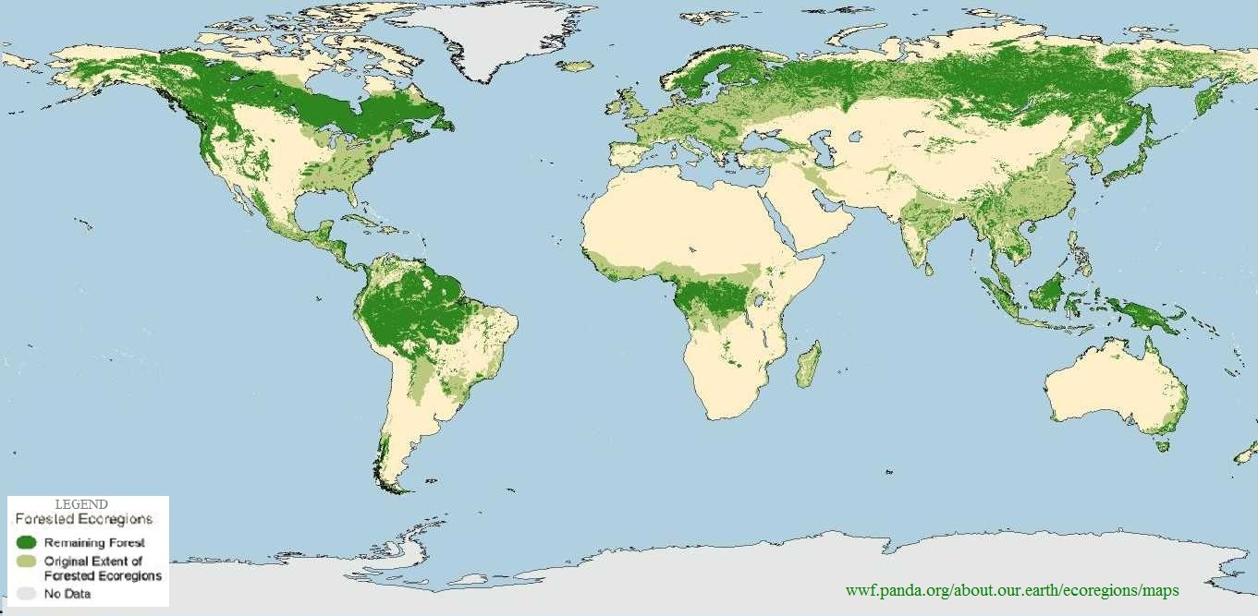
Дэлхийн ойн нөөц
Дэлхийн нийт газар нутгийн 26.19% нь ой модоор бүрхэгдсэн байдаг. (Эх сурвалж: Ойн нөөцийн мэдээллийн сан, 2013)

Slide 44
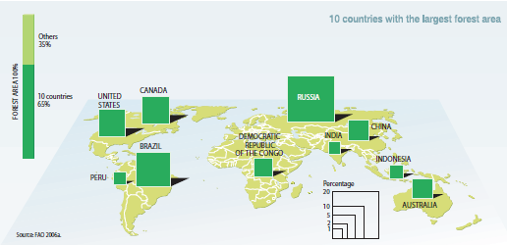
Ойн нөөц
Эх сурвалж: Vital forest graphics, 2009
Дэлхийн бүх ойн нөөцийн 53 % нь ОХУ, Бразил, Хятад, Канад, АНУ зэрэг таван оронд бий. (Эх сурвалж: Модны үнэ цэнэ, 2011)

Slide 45
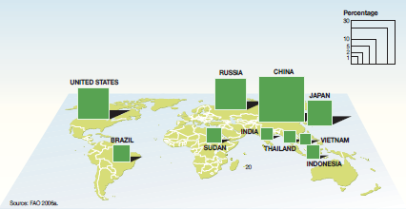
Ой үржүүлгийн газрын талбай ихтэй 10 улс
Эх сурвалж: Vital forest graphics, 2009

Slide 46
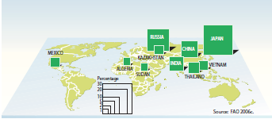
Хамгаалах зорилго бүхий ойн үржүүлгийн талбай ихтэй улс орнууд

Slide 47
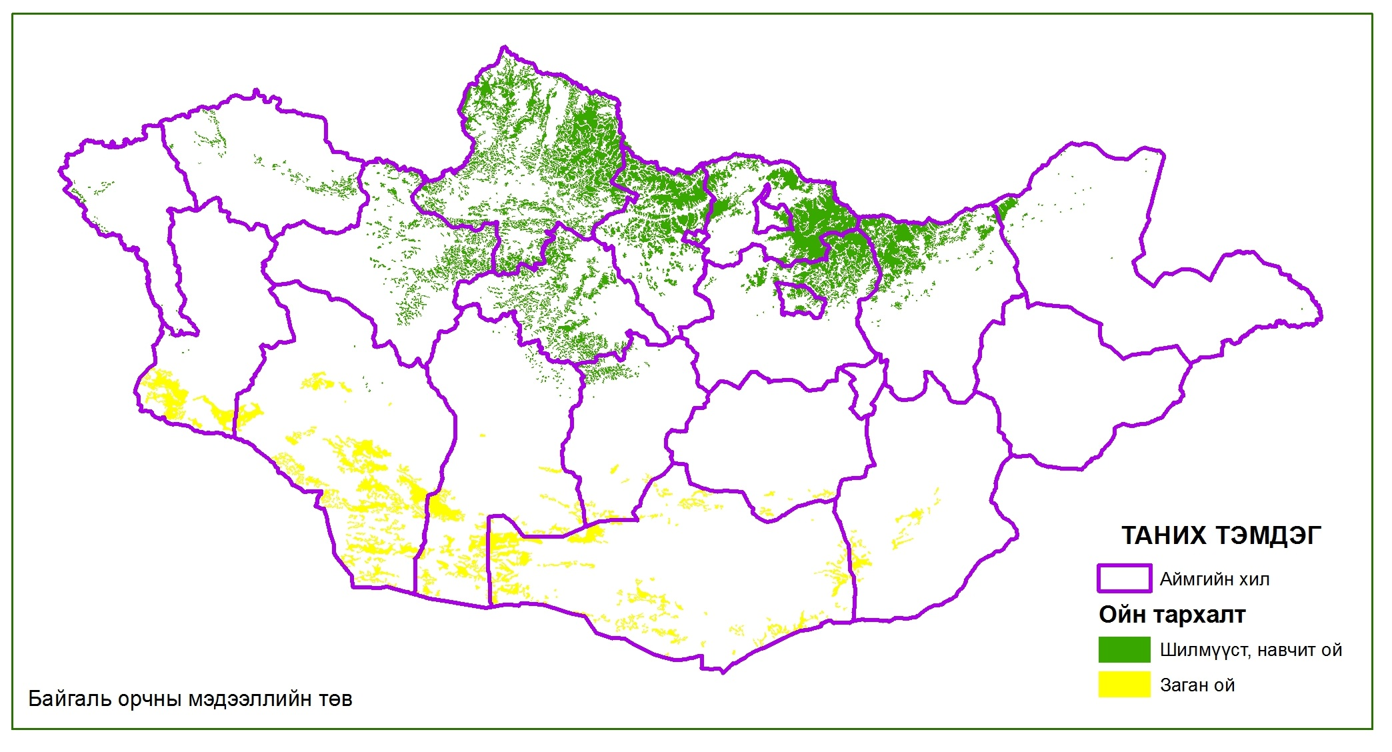
Монгол орны ойн тархалт
Монгол орны нутаг дэвсгэрийн 8 орчим хувийг эзэлж байна.

Slide 48
Ойн сангийн ангилал
Ойн сан
Хамгаалалтын бүсийн ой
Ашиглалтын бүсийн ой
Хамгаалалтын бүсийн ой – Цармын бүслүүрийн ой, тусгай хамгаалалттай газрын болон сургалт, судалгааны зориулалттай ой, ногоон бүс, хориотой зурвасын ой, заган ой, баянбүрдийн ой, 100 га хүртэлх хэмжээний төгөл ой, бут, сөөг, 30 хэмээс илүү налуу газрын ой хамаарна.
Хориотой зурвасын ой – нуур, рашаан, булаг, шандын ундаргын эргэн тойрон болон голын эргээс хоёр тийш 1000 метрийн доторх ой, улсын чанартай авто болон төмөр замын дагуу хоёр талын 100 метрийн доторх ой хамаарна.
(Ойн тухай хууль, 2012)

Slide 49
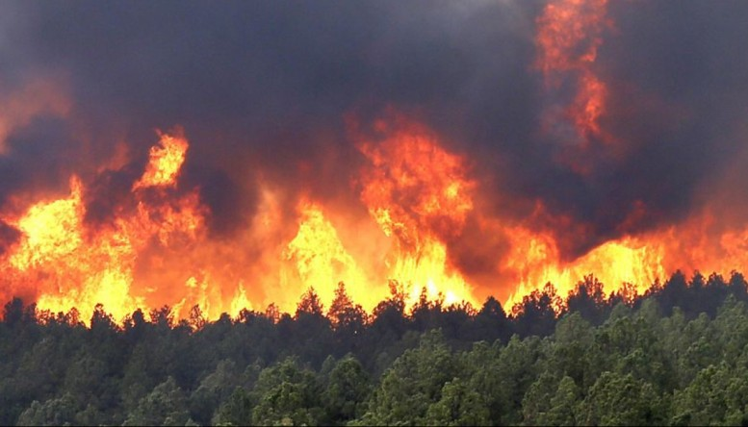
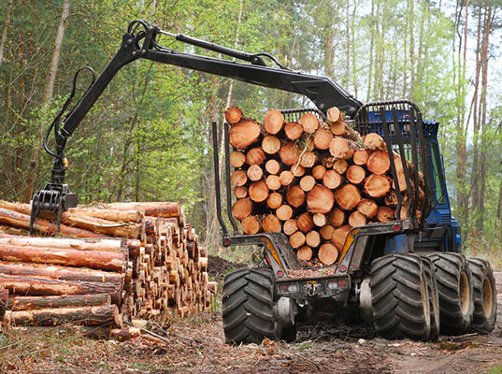
news.gogo.mn
inhabitat.com
bolod.mn
Манай орны ой мод нь Төв Азийн хуурай, гандуу уур амьсгалын нөлөөн дор харьцангуй удаан ургадаг, нөхөн сэргэх чадвар сул, түймэр хортон шавж, өвчин, хүний үйл ажиллагааны сөрөг нөлөөнд маш их өртсөн эмзэг ой.

Slide 50
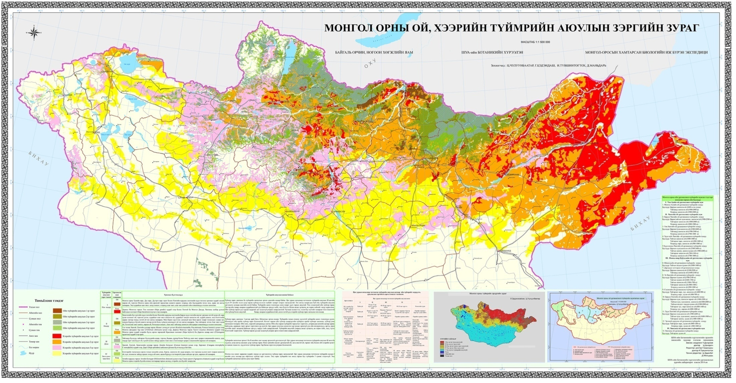
Эх сурвалж: www.eic.mn

Slide 51
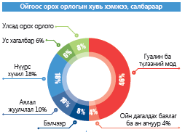
Эх сурвалж: REDD+Монгол оронд, 2013

Slide 53
Мал аж ахуйн салбараас ялгарах хүлэмжийн хий
Мал аж ахуйн салбар нь метан, азотын исэл ихээр ялгаруулдаг учир хүлэмжийн хий нэмэгдэхэд их хэмжээний нөлөө үзүүлдэг. Метаны ихэнх хувь буюу 85% нь мал хивэх үед ялгардаг бол үлдсэн 15% нь малын ялгадсаас үүсдэг байна. Метан хий нь нүүрстөрөгчийн давхар ислээс 23 дахин илүү их нөлөөтэй хүлэмжийн хий юм. Монгол Улсын метан ялгаруулалтын 91 хувь нь малаас гаралтай бол энэхүү метаны 52 хувь нь уур амьсгалын өөрчлөлтөнд нөлөөлдөг.

Slide 54
Мэдээлэлийн эх сурвалжууд:
Óóð àìüñãàëûí ººð÷ëºëòèéí ¿íäýñíèé õºòºëáºð ..
“ Монгол орны уур амьсгалын өөрчлөлтийн үнэлгээний хоёрдугаар илтгэл- 2014” БОНХАЖЯ
“Монгол орны байгаль орчны төлөв байдлын 2013-2014 оны тайлан” БОНХАЖЯ
“Уур амьсгалын өөрчлөлтөд дасан зохицоход болон хүлэмжийн хийн ялгаралтыг бууруулахад шаардлагатай технологийн хэрэгцээний үнэлгээ” төсөл “Уур амьсгалын өөрчлөлтөд дасан зохицох технологийн үнэлгээ, салбар ба технологийн сонголт” П.Гомболүүдэв, Л.Нацагдорж, Г.Даваадорж, Б.Болорцэцэг, Б.Эрдэнэцэцэг, Г.Даваа, Н.Тогтохбаяр
www.NASA.gov/climate365
WMO,UNEP intergovernmental panel on climate change
ÁОНХЯ болон ГХАН-ийн “ÓÓÐ ÀÌÜÑÃÀËÛÍ ªªÐ×ËªËÒªÄ ÄÀÑÀÍ ÇÎÕÈÖÎÕ ÍÜ” 2014

Slide 55
Анхаарал тавьсанд баярлалаа

